Slide 1
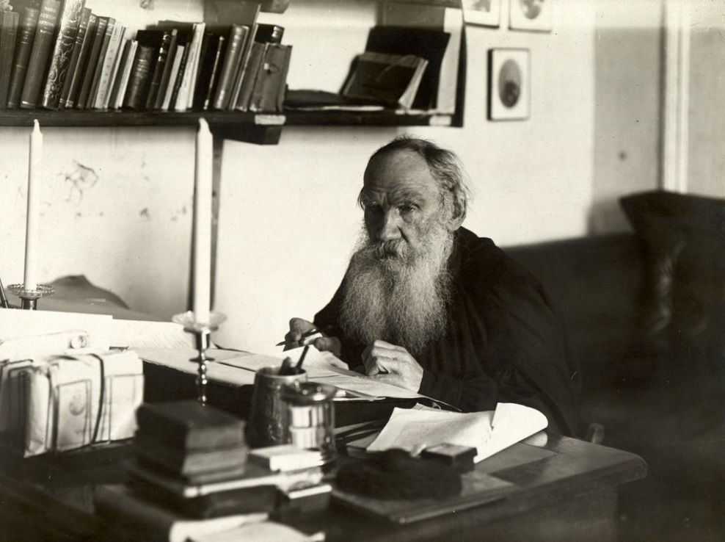
«Как богат русский язык! Как много в нем метких слов!»
Л.Н. Толстой

Slide 2
16 ноября.
Классная работа.
Задание. Прочитайте текст. Выпишите две группы родственных слов столбиком.
Наступила зима. Ближний лесок стоит весь в снегу. Деревья надели снежные шапки. Лесные жители рады снежку. Лесник ходит по лесу на лыжах. На носу Новый год – пора выбирать ёлку.

Slide 3
Устойчивые выражения называются ФРАЗЕОЛОГИЗМАМИ.
Мы их не придумываем сами, а храним в памяти уже в готовом виде и
используем при необходимости.

Slide 4
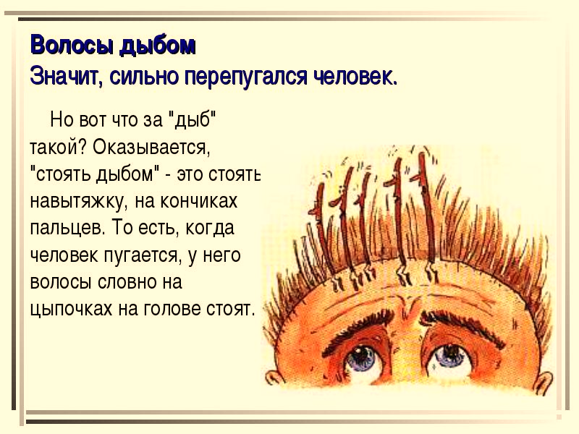

Slide 5
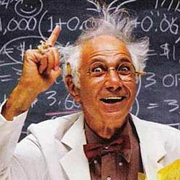
Профессор кислых щей – незадачливый, плохой мастер
Кислые щи - немудреная крестьянская еда: водичка да квашеная капуста. Приготовить их не составляло особых трудностей. И если кого-нибудь называли мастером кислых щей, это означало, что ни на что путное он не годен.

Slide 6

Зарубить на носу Запомнить крепко-накрепко, раз и навсегда.
Слово «нос» тут вовсе не означает орган обоняния. Как это ни странно, оно значит «памятная дощечка», «бирка для записей». В древности неграмотные люди всюду носили с собой такие палочки и дощечки и на них делали всевозможные заметки, зарубки. Эти бирки и звались носами.

Slide 7

Как курица лапой писать небрежно и неразборчиво, так, что нельзя понять.

Slide 8
Задание. Определить значение фразеологизмов по словарю.
Заморить червячка.
Как вкопанный стоит.
Как рыба в воде.
Нос совать.
Попасть впросак.
Спустя рукава.

Slide 9
«Как богат русский язык! Как много в нем метких слов!»
Л.Н. Толстой

